Slide 1

MÔ HÌNH PHÂN LOẠI TRANG PHỤC FASHION-MNIST
Sử dụng kiến trúc VGG-16 để phân loại trang phục
Phạm Văn Thạch - B20DCCN634

Slide 2

1
Giới thiệu về tập dữ liệu FASHION MNIST
2
Giới thiệu về kiến trúc CNN
3
Giới thiệu về kiến trúc VGG-16
4
Các bước giải toán
5
Test model với hình ảnh được tải lên từ hệ thống cục bộ

Slide 3
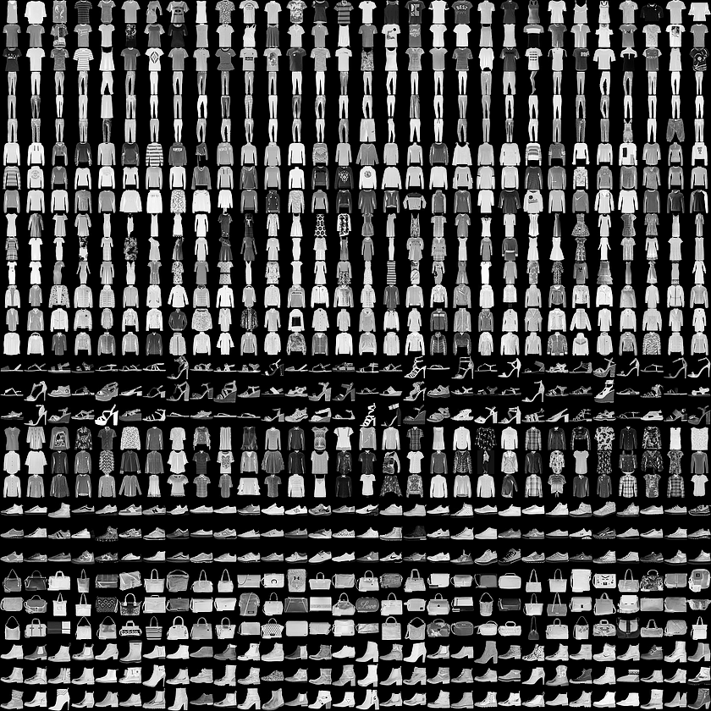
Giới thiệu về
tập dữ liệu
FASHION MNIST
Fashion-MNIST là một tập dữ liệu về các hình ảnh, 60.000 ảnh sẽ được dùng để huấn luyện và 10.000 ảnh sẽ thường dùng để đánh giá khả năng phân loại nhận diện ảnh của mạng neuron. Mỗi ảnh là một mảng NumPy 2 chiều, 28x28, với mỗi pixel có giá trị từ 0 đến 255.

Slide 4

Lý do chọn Fashion - MNIST:
Độ phức tạp tương đối
Dung lượng nhỏ gọn
Đa dạng phong phú
Độ khó điều chỉnh
Tiềm năng ứng dụng

Slide 5

Convolutional Neural Network (CNNs – Mạng nơ-ron tích chập) là một tập hợp các lớp tích chập chồng lên nhau và sử dụng các hàm nonlinear activation như ReLU để kích hoạt các trọng số trong các node. Mỗi một lớp sau khi thông qua các hàm kích hoạt sẽ tạo ra các thông tin trừu tượng hơn cho các lớp tiếp theo.
Giới thiệu về kiến trúc CNN

Slide 6
CNN bao gồm những phần lớp cơ bản là
Convolutional layer
Pooling Layer
Fully connected layer
Lớp này thực hiện phép tích chập trên dữ liệu đầu vào để trích xuất các đặc trưng cục bộ.
Là những lớp có tác dụng làm đơn giản hóa các thông tin ở đầu ra từ các lớp tích chập, giúp làm giảm parameter khi đầu vào quá lớn.
Lớp này có nhiệm vụ đưa ra kết quả sau khi lớp convolutional layer và pooling layer đã nhận được ảnh truyền.

Slide 7
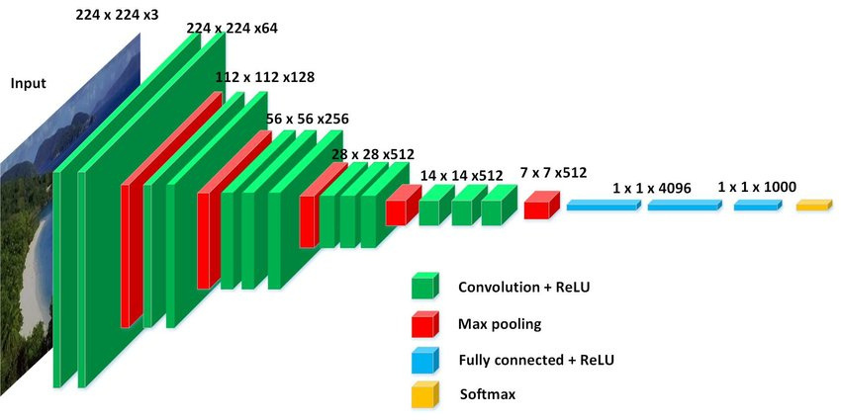
GIới thiệu về kiến trúc VGG-16
VGG16 là một kiến trúc mạng neural convolutional (CNN) được xây dựng trên cơ sở các lớp convolutional có kích thước nhỏ và sâu, với các lớp convolutional được xếp chồng lên nhau liên tiếp nhau. Kiến trúc này bao gồm 13 lớp convolutional và 3 lớp fully connected, tổng cộng 16 lớp.

Slide 8
Ưu điểm của VGG-16
VGG16 có độ chính xác cao trên các tập dữ liệu phân loại ảnh nổi tiếng như ImageNet.
Kiến trúc đơn giản và dễ hiểu, cho phép nghiên cứu và phát triển dễ dàng.
Có thể tái sử dụng và chuyển giao cho các bài toán khác nhau.
Nhược điểm của VGG-16
Kiến trúc phức tạp hơn so với một số mô hình CNN khác, dẫn đến thời gian huấn luyện lâu hơn.
Có thể gặp vấn đề về overfitting trên các tập dữ liệu nhỏ hoặc không đủ đa dạng.
Số lượng tham số lớn, dẫn đến khó khăn trong việc triển khai trên các thiết bị có tài nguyên hạn chế.

Slide 9

Khai báo thư viện
Các bước
giải bài toán
Tiền xử lý dữ liệu
Xây dựng mạng CNN
Lưu lịch sử đào tạo và lưu mô hình

Slide 10
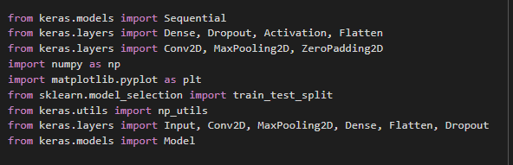
Các thư viện khai báo
Những thư viện sử dụng :
Kết nối Driver với Google Colab:

Slide 11
Tiền xử lí dữ liệu
Tạo 1 bảng dữ liệu để hiển thị thông tin về tên lớp trong bộ dữ liệu Fashion MNIST và tên tiếng Việt tương ứng.
Tách dữ liệu để đánh giá hiệu suất của mô hình.
Tải xuống và đọc tập dữ liệu.
Reshape dữ liệu, mã hóa one-hot.

Slide 12
Import tập dữ liệu Fashion MNIST trong thư viện Keras
Tải xuống và đọc tập dữ liệu
Tách Fashion-Mnist thành 2 tập train và test

Slide 13
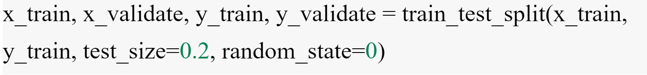

Tách dữ liệu để đánh giá hiệu suất của mô hình.
Tách tiếp tập train thành x_train, y_train (80% dữ liệu) sẽ được sử dụng để huấn luyện mô hình, và x_validate, y_validate (20% dữ liệu) sẽ được sử dụng để đánh giá hiệu suất của mô hình. random_state = 0 được sử dụng để đảm bảo rằng mỗi lần chạy mã sẽ cho kết quả chia dữ liệu tương tự nhau.

Slide 14
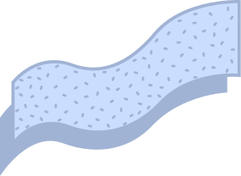
Reshape dữ liệu, mã hóa one-hot.
Reshape dữ liệu là quan trọng để phù hợp với đầu vào của mô hình. Kích thước 28x28x1 tương ứng với kích thước của một hình ảnh xám có chiều sâu 1.
Mã hóa one-hot: là biểu diễn của các biến phân loại dưới dạng vectơ nhị phân. Điều này đầu tiên yêu cầu các giá trị phân loại được ánh xạ thành các giá trị số nguyên. Sau đó, mỗi giá trị số nguyên được biểu diễn dưới dạng vectơ nhị phân có tất cả các giá trị bằng 0 ngoại trừ chỉ số của số nguyên, được đánh dấu bằng 1.

Slide 15
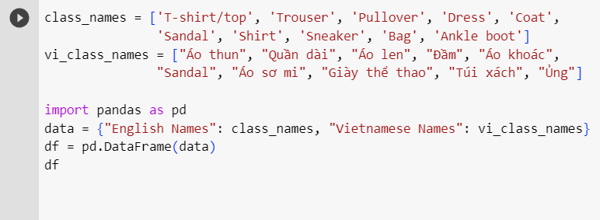
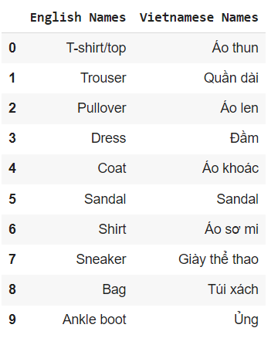
Tạo 1 bảng dữ liệu để hiển thị thông tin về tên lớp trong bộ dữ liệu Fashion MNIST và tên Tiếng Việt tương ứng

Slide 16
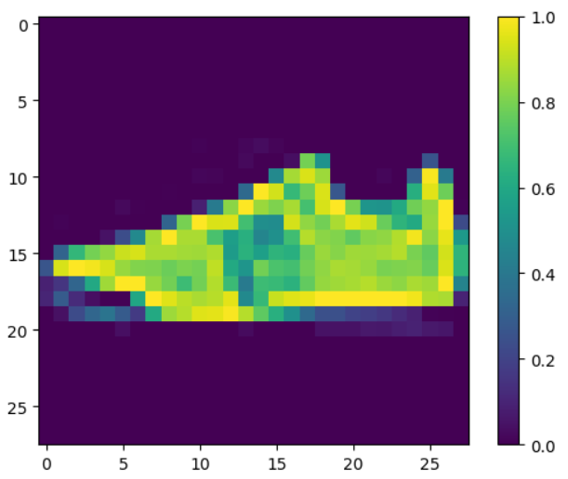
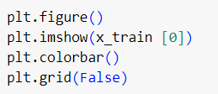
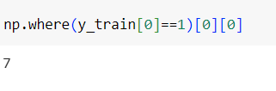
Hiển thị hình ảnh từ tập dữ liệu x_train
=> Hiển thị nhãn tương ứng với hình ảnh từ tập y_train
=>Nhãn ứng với hình ảnh trên là 7 => Sneaker (Giày thể thao)

Slide 17
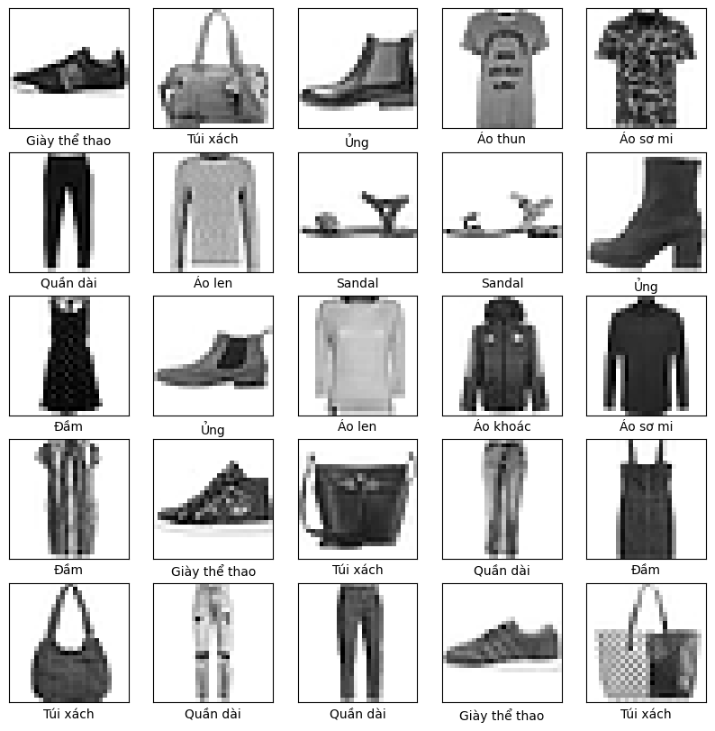
Hiển thị 20 hình ảnh đầu của tập train và nhãn tương ứng:

Slide 18
Xây dựng mạng CNN
Xây dựng
mô hình
Quy trình
đào tạo
Dánh giá
mô hình
Hiển thị ma trận nhầm lẫn

Slide 19
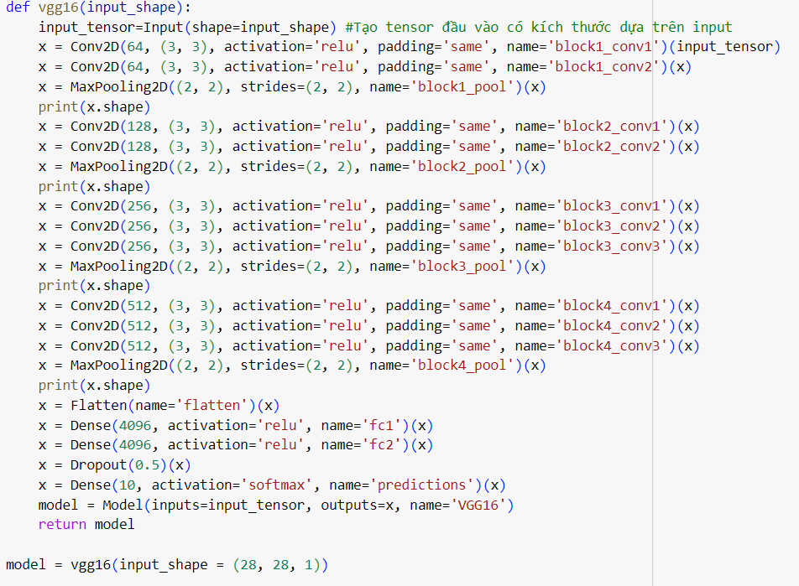
Xây dựng mô hình

Slide 20

Xác định quá trình đào tạo, xác định tham số:
Thuật toán tối ưu: Bộ tối ưu hóa Adam là một thuật toán tối ưu hóa thích hợp cho việc huấn luyện mạng nơ-ron
Hàm mất mát: được sử dụng để đo lường hiệu suất của mô hình trong quá trình huấn luyện.
Metrics: Tham số đánh giá hiệu suất mô hình trong quá trình huấn luyện và kiểm tra. Accuracy là độ đo phổ biến để đánh giá hiệu suất của mô hình phân loại, nó cho biết tỷ lệ dự đoán chính xác trên tổng số dữ liệu. Mô hình sẽ tính toán và hiển thị giá trị độ chính xác sau mỗi vòng lặp trong quá trình huấn luyện.
Quy trình đào tạo

Slide 21
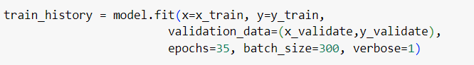
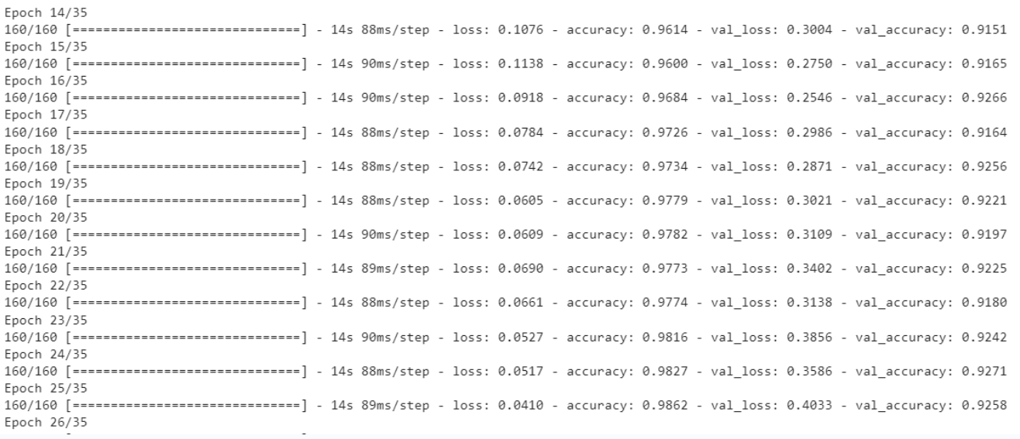
Quá trình huấn luyện mô hình sử dụng dữ liệu huấn luyện và dữ liệu validation.
Quy trình đào tạo

Slide 22
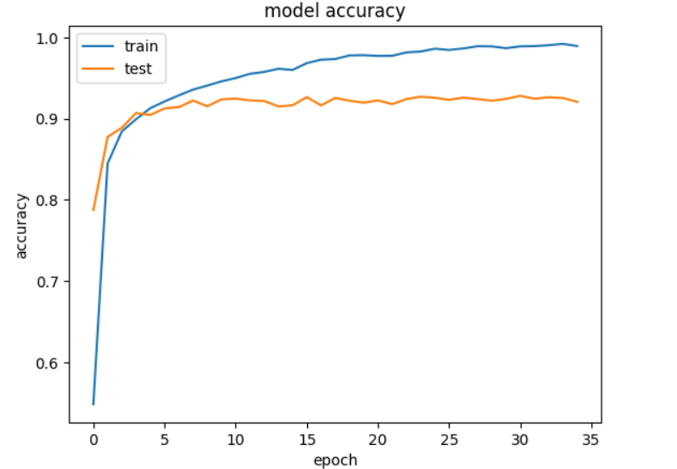
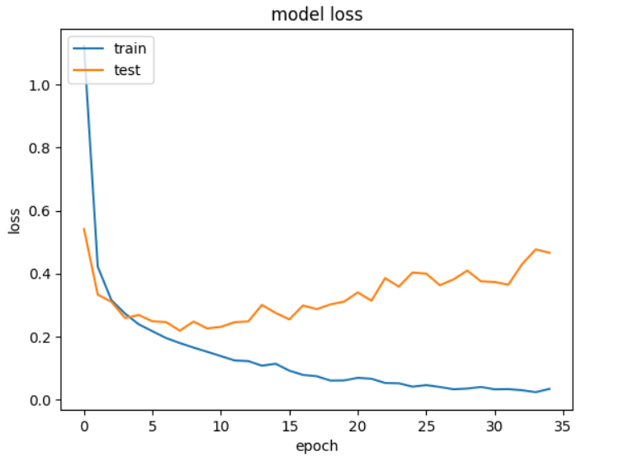
Quy trình đào tạo
Đồ thị biểu diễn lịch sử

Slide 23
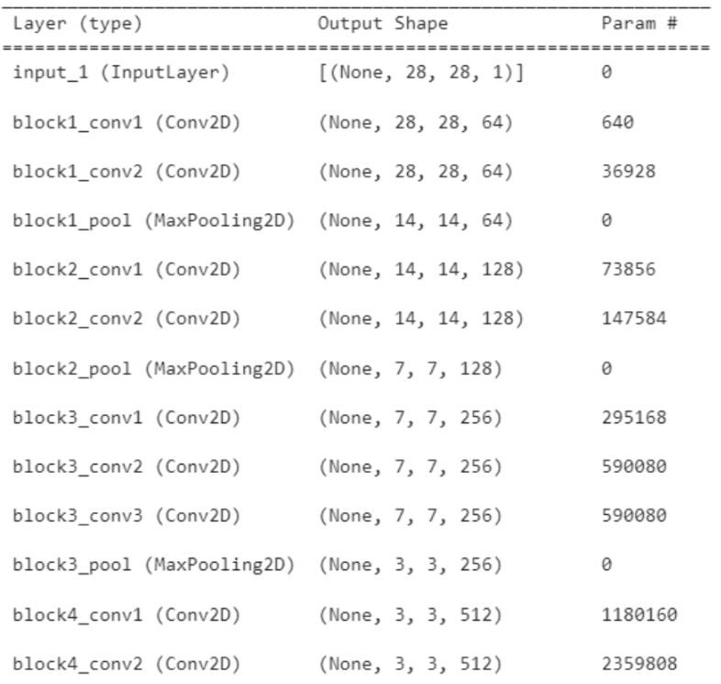
Hiển thị thông tin về lịch sử huấn luyện:
Quy trình đào tạo

Slide 24
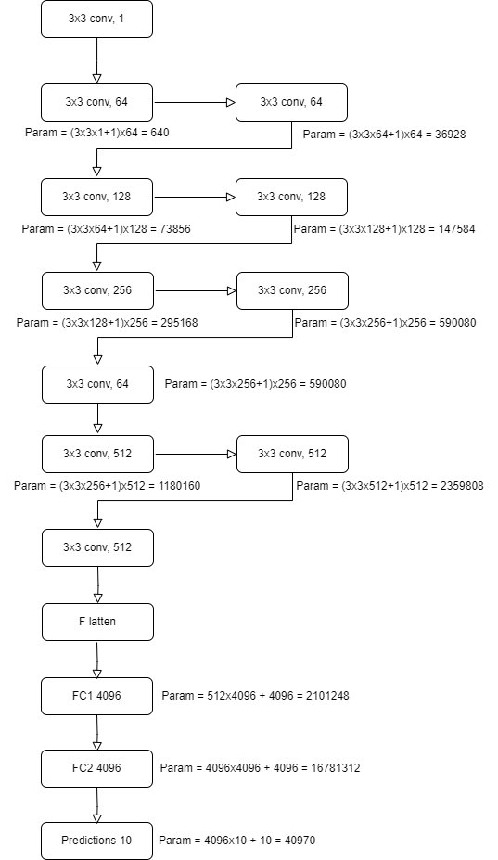
Hiển thị thông tin về lịch sử huấn luyện:
Sơ đồ hoạt động:
Quy trình đào tạo

Slide 25
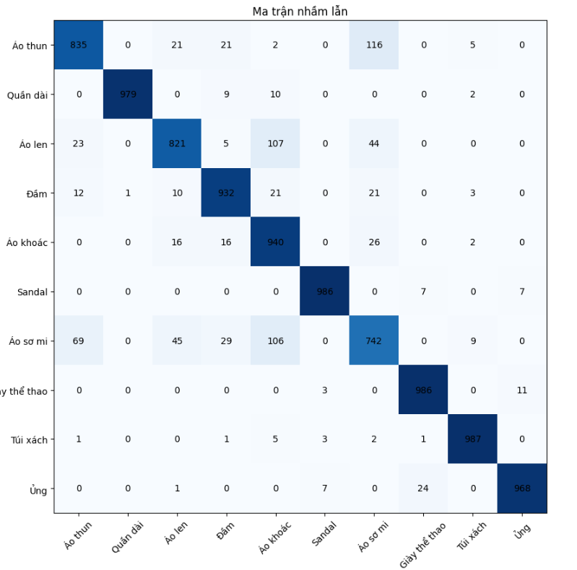
Ma trận nhầm lẫn
Hiển thị ma trận nhầm lẫn

Slide 26
Hiển thị ma trận nhầm lẫn
Dựa vào ma trận nhầm lẫn trên chúng ta thấy túi xách dự đoán chính xác 987/1000 cho biết túi xách ít bị nhầm.
Áo sơ mi ít chính xác nhất 742/1000 cho biết nhiều khả năng bị nhầm nhất.
Dự đoán áo thun là áo sơ mi nhiều nhất , 116/1000
Dự đoán áo len là áo khoác nhiều thứ hai, 107/1000
Dự đoán áo sơ mi là áo khoác nhiều thứ ba, 106/1000
=> Áo sơ mi, áo thun, áo khoác, áo len rất dễ nhầm lẫn

Slide 27

THANK YOU FOR LISTENING!

